Slide 1
大阪府ESCO事業の導入事例㉖
（1/3）
事業名 | 大阪府立狭山池博物館ESCO事業
契約者名 | 東芝エレベータ株式会社、IBJL東芝リース株式会社
契約期間 | 平成29年9月28日 ～ 平成42年3月31日 ESCOサービス期間は 平成30年4月1日 ～ 平成42年3月31日（12年間）
契約方式 | シェアード・セイビングス契約（民間資金活用型）
主な省エネ 改修内容 | ・ 熱源システムの更新 ・ 個別空調の更新 |  | ・ 照明設備のLED化 ・ BEMSの導入
導入効果 | 省エネルギー率：43.2%（計画値） |  | CO2 削減率 ： 42.7％（計画値）
施設概要 | 用途 所在地 竣工時期 延床面積 構造・階数 | : 博物館 : 大阪狭山市池尻中 : 1999年 : 4,948 m² : 鉄筋コンクリート造 地上3階

Slide 2
大阪府ESCO事業の導入事例㉖
【契約に基づくESCＯ事業の経費と利益配分】
（2/3）
（単位：千円／年）
光熱水費
【 27,061 】
光熱水費
削減額
【 10,351 】
府の利益
【 35 】
府の利益
【 10,351 】
ESCO
サービス料
【 10,316 】
光熱水費
【 16,710 】
光熱水費
【 16,710 】
ESCO実施前
ESCOサービス期間（12年間）
契約期間満了後

Slide 3
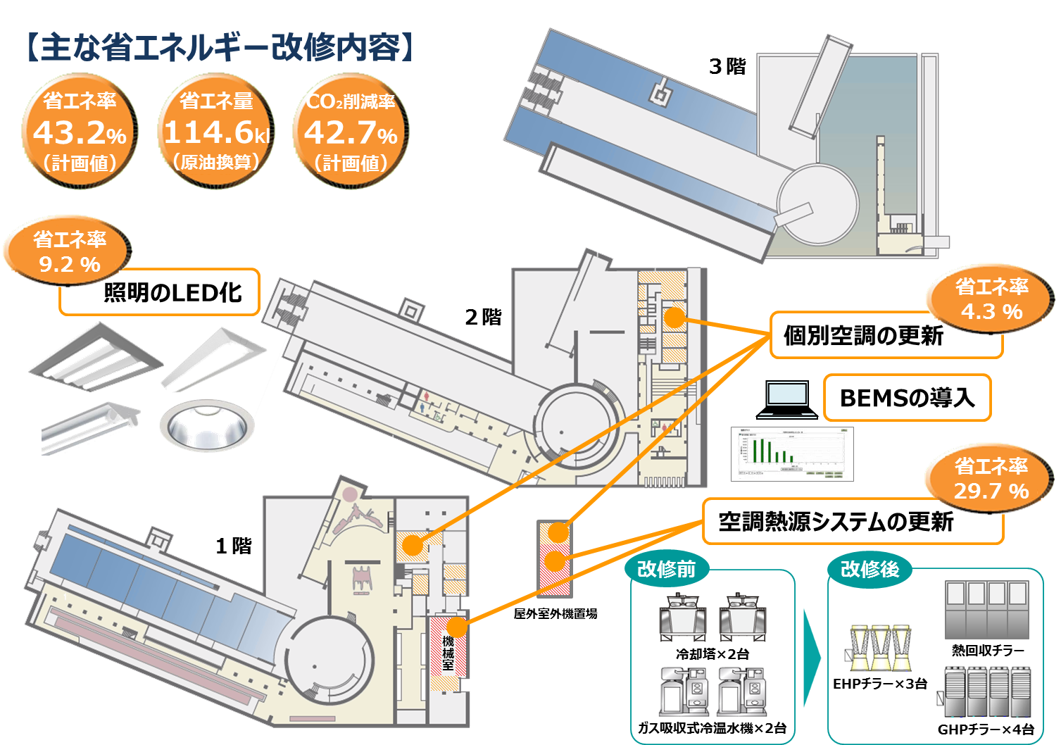
大阪府ESCO事業の導入事例㉖
（3/3）

